Slide 1
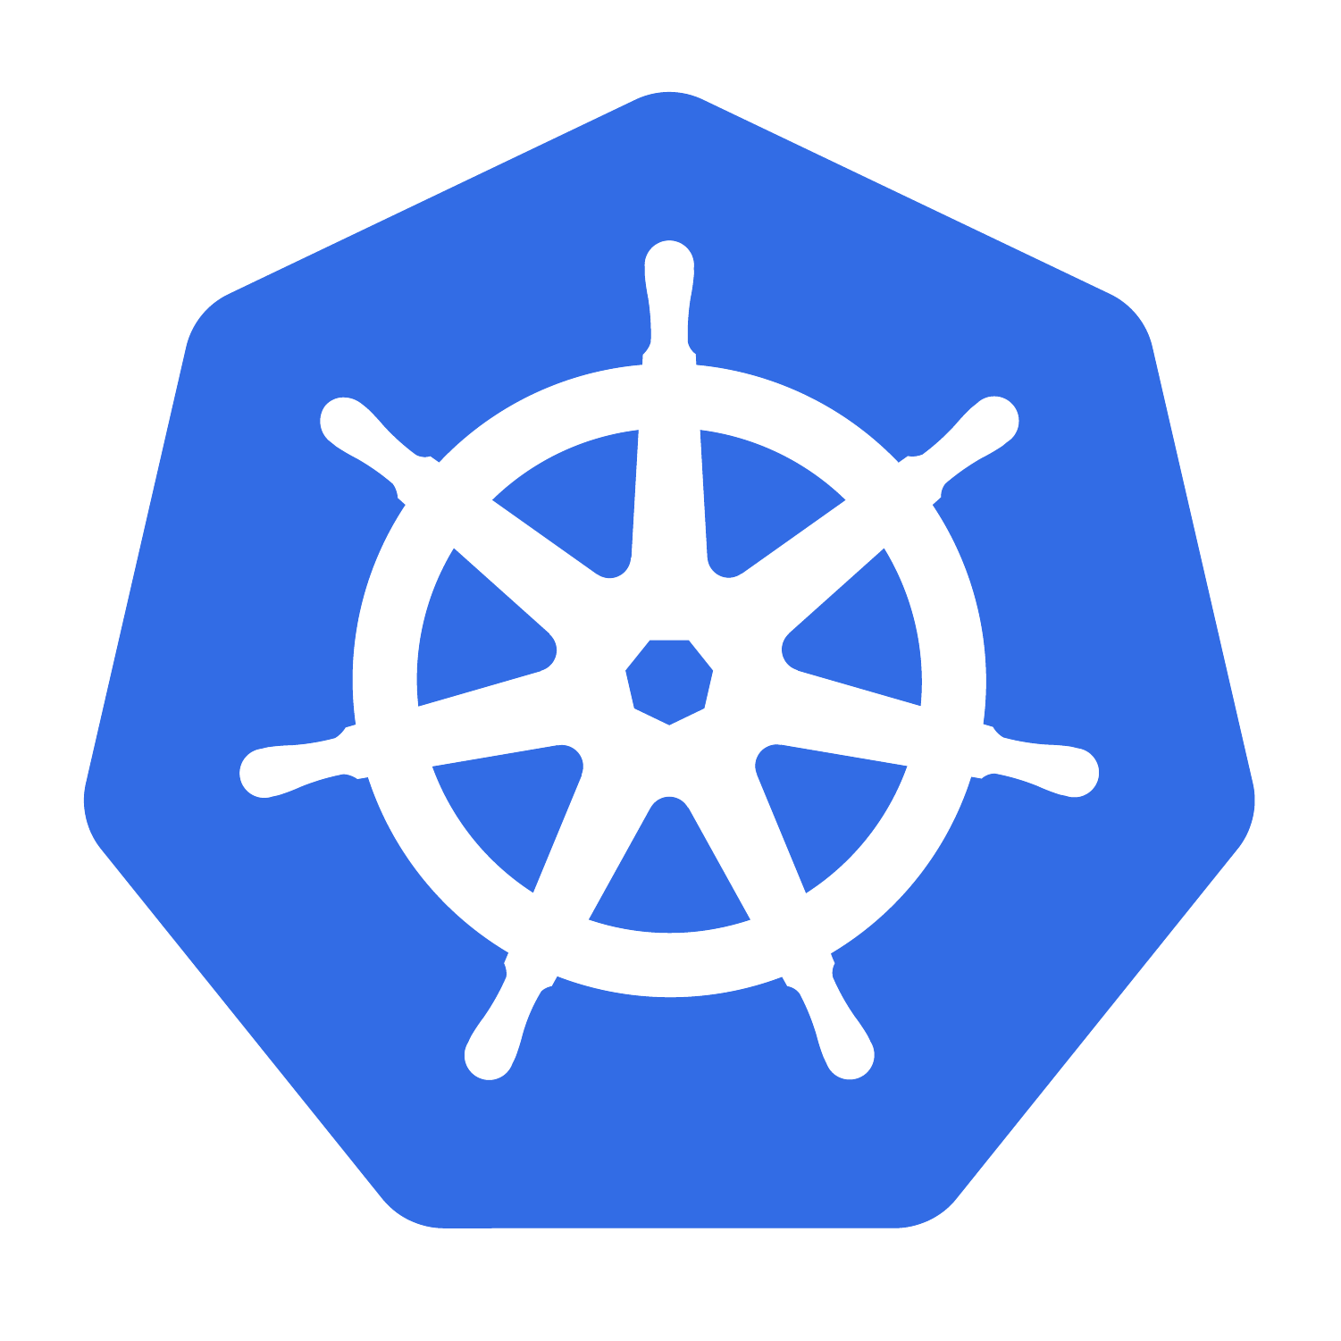
CKA HANDS-ON TRAINING
SESIÓN 15
Proyecto Integrador y Evaluación
Desplegar GRATITUD entero, validar cada capa y demostrarlo en el examen
Especial
SESIÓN
6
CAPAS A INTEGRAR
2
EXÁMENES
GRATITUD
ARQUITECTURA

Slide 2
OBJETIVOS
Al terminar esta sesión habrás demostrado que…
1
Despliegas una arquitectura de microservicios completa a partir de una especificación.
2
Conectas las capas: Ingress, Services entre namespaces y un servicio externo.
3
Das persistencia a los datos con PVC y externalizas la configuración con ConfigMap y Secret.
4
Proteges los workloads con sondas, límites de recursos y métricas.
5
Aplicas RBAC de mínimo privilegio, NetworkPolicy y Pod Security.
6
Empaquetas todo como un chart de Helm reproducible.
7
Diagnosticas y reparas fallos repartidos por las seis capas, contra reloj.
CKA Hands-On Training · Clase 15
02

Slide 3
SESIÓN ESPECIAL · CIERRE DEL TRACK
Agenda
00–10
Repaso del track: de la sesión 9 a la 14
10–25
La arquitectura a construir y sus criterios de aceptación
25–85
LAB 15.1 — Integrador: desplegar GRATITUD de extremo a extremo
85–110
LAB 15.2 — Validación en tiempo real de las seis capas
110–120
Formato de la evaluación y errores que cuestan puntos
120–160
LAB 15.3 — Examen práctico: escenario roto, contra reloj
160–175
LAB 15.4 — Examen teórico: casos reales
175–180
Cierre del módulo Kubernetes
CKA Hands-On Training · Clase 15
03

Slide 4

01
BLOQUE 1
La arquitectura a construir
GRATITUD completo: seis capas, un chart
CKA Hands-On Training · Clase 15
04

Slide 5
PROGRAMA GRATITUD
El flujo de extremo a extremo
Entrada
Ingress + TLS Secret. / → portal, /api → api. Único punto de entrada desde fuera.
1
▼
Aplicación
portal, api y cache: Deployments no-root con startup/liveness/readiness, requests/limits y prometheus.io/scrape.
2
▼
Datos y config
PVC de 1Gi en la capa de datos. ConfigMap + 2 Secrets inyectados en la API. db-externa por ExternalName.
3
TEORÍA
El cliente entra por un Ingress con TLS propio (host gratitud.example.com). El Ingress enruta / al portal y /api a la API. El portal, la API y la caché corren como Deployments con sondas, límites de recursos y anotaciones de métricas para Prometheus; la imagen es no-root y el namespace aplica el nivel restricted de Pod Security.
La API lee su configuración de un ConfigMap (nivel de log, flags) y sus credenciales de dos Secrets (base de datos y tokens). Llama a la caché por su Service ClusterIP y a la base de datos externa a través de un Service ExternalName. La capa de datos monta un PVC de 1Gi para los ficheros que suben los usuarios, que sobrevive a la recreación de los Pods.
El tráfico está cerrado por defecto: una NetworkPolicy default deny en el namespace, y solo se permite DNS, cliente→portal, portal→api y api→(caché, db-externa). Una ServiceAccount de despliegue tiene un Role acotado para actualizar los Deployments y ConfigMaps de GRATITUD, y nada más. Todo se instala con helm install gratitud ./gratitud.
CKA Hands-On Training · Clase 15
05

Slide 6
LAS SEIS CAPAS
Qué se integra y de qué sesión viene
CAPA
OBJETOS
SESIÓN
Services y DNS
ClusterIP, ExternalName, EndpointSlice, FQDN entre namespaces
S9
Ingress y TLS
Ingress por host y path, Secret kubernetes.io/tls, controlador
S10
Config y almacenamiento
ConfigMap, Secrets, envFrom/valueFrom/volumen, PVC, StorageClass
S11
Observabilidad
startup/liveness/readiness, requests/limits, metrics-server, anotaciones Prometheus
S12
Seguridad
SA + Role + RoleBinding, NetworkPolicy default deny, Pod Security restricted
S13
Empaquetado
Chart de Helm: Chart.yaml, values por entorno, templates
S14
CKA Hands-On Training · Clase 15
06

Slide 7
CRITERIOS DE ACEPTACIÓN
Cuándo el integrador está terminado
Las seis capas funcionan JUNTAS, verificadas de extremo a extremo.
LA PRUEBA QUE LO RESUME TODO
curl -k \
--resolve gratitud.example.com:443:$IP \
https://gratitud.example.com/api
# -> 200, cert CN=gratitud.example.com,
# respuesta de la API,
# que ha hablado con la cache
# y con db-externa
HTTPS externo 200 con tu certificado; API alcanza caché y db-externa por nombre.
PVC Bound y persistente; kubectl top con cifras; RBAC de despliegue acotado.
validar-gratitud.sh recorre todos los puntos; el examen los puntúa con evaluar.sh.
TEORÍA
El integrador se da por bueno cuando las seis capas funcionan a la vez, no por separado. La validación es de extremo a extremo: una petición HTTPS real desde fuera del cluster tiene que llegar hasta la caché y volver, con el certificado propio, sin que ninguna NetworkPolicy la bloquee y con todos los Pods pasando sus sondas.
Los criterios objetivos: curl -k https://gratitud.example.com/ devuelve 200 con tu certificado; /api responde y la API alcanza a cache y a db-externa por nombre; el PVC está Bound y un fichero escrito sobrevive a kubectl delete pod; kubectl top pod da cifras; auth can-i muestra que la SA de despliegue puede actualizar Deployments pero no leer Secrets; y kubectl get networkpolicy y las etiquetas de Pod Security del namespace están en su sitio.
El script de validación de la sesión (validar-gratitud.sh) recorre exactamente esos puntos. El examen práctico (LAB 15.3) parte de este mismo GRATITUD pero roto en varios sitios a la vez, y se puntúa con evaluar.sh.
CKA Hands-On Training · Clase 15
07

Slide 8
Nivel integrador — solo especificación
LAB 15.1 — Desplegar GRATITUD de extremo a extremo
A partir de la especificación, dejar GRATITUD completo funcionando: las seis capas, empaquetadas como un chart de Helm e instaladas en el cluster.
1
Leer especificacion-integrador.md: hosts, puertos, nombres, políticas, recursos.
ARCHIVO
CLASE-15/LABORATORIOS/LAB-01-BASICO.md
2
Completar el chart de RECURSOS/CHART/gratitud (templates de las seis capas).
3
helm lint + helm template para verificar antes de instalar.
DURACIÓN
60 min
4
Instalar el controlador de Ingress y metrics-server si no están.
5
helm install gratitud ./gratitud -n gratitud y comprobar que todo levanta.
VALIDACIÓN
./validar-gratitud.sh
CKA Hands-On Training · Clase 15
08

Slide 9
02
BLOQUE 2
Validación en tiempo real
Recorrer las seis capas con datos, no con fe
CKA Hands-On Training · Clase 15
09

Slide 10
EL RECORRIDO
De dentro hacia fuera, capa por capa
Adentro
get pod (Ready + RESTARTS), get endpointslices, nslookup/curl por FQDN, get pvc (Bound), top pod.
1
▼
Afuera
get ingress (ADDRESS), curl -k --resolve por HTTP y HTTPS, subject/issuer del certificado.
2
▼
Seguridad
auth can-i --as, matriz de NetworkPolicy (permitido/bloqueado), etiquetas pod-security del namespace.
3
TEORÍA
La validación sigue el mismo orden que un diagnóstico: primero lo de más adentro. Pods Ready y sus sondas verdes; luego los EndpointSlice de cada Service con las direcciones esperadas; luego la resolución DNS y las llamadas por FQDN entre capas; luego el PVC en Bound y la persistencia real; luego kubectl top para confirmar que las métricas fluyen.
Después lo de fuera: el Ingress con ADDRESS, la respuesta 200 por HTTP y por HTTPS con curl --resolve, y el certificado presentado (subject e issuer). Y en paralelo, la seguridad: auth can-i --as para la ServiceAccount de despliegue, la matriz de conectividad que imponen las NetworkPolicies (frontend→api sí, otro→api no, nadie→Internet), y las etiquetas de Pod Security del namespace.
validar-gratitud.sh automatiza este recorrido y marca cada punto como OK o FALLA. Es la herramienta que usarás en el LAB 15.1 para saber cuándo has terminado, y la base de evaluar.sh en el examen.
CKA Hands-On Training · Clase 15
10

Slide 11
COMANDOS
Validación por capa, en orden
APLICACIÓN, DATOS Y MÉTRICAS
k -n gratitud get pod -o wide
k -n gratitud get endpointslices
k -n gratitud exec deploy/api -- sh -c 'wget -qO- http://cache && echo OK'
k -n gratitud get pvc gratitud-uploads # Bound
k -n gratitud top pod
ENTRADA Y TLS
k -n gratitud get ingress
curl -sk -o /dev/null -w '%{http_code}\n' --resolve gratitud.example.com:443:$IP https://gratitud.example.com/
curl -skv --resolve gratitud.example.com:443:$IP https://gratitud.example.com/ 2>&1 | grep -E 'subject:|issuer:'
SEGURIDAD
k auth can-i update deploy -n gratitud --as=system:serviceaccount:gratitud:gratitud-deployer # yes
k auth can-i get secrets -n gratitud --as=system:serviceaccount:gratitud:gratitud-deployer # no
k -n gratitud get networkpolicy
k get ns gratitud -o jsonpath='{.metadata.labels}' | tr ',' '\n' | grep pod-security
CKA Hands-On Training · Clase 15
11

Slide 12
Validación
LAB 15.2 — Validación en tiempo real
Recorrer las seis capas de GRATITUD con el script de validación y a mano, entender qué comprueba cada punto y dejar constancia del estado.
1
Ejecutar ./validar-gratitud.sh y leer cada línea OK/FALLA.
ARCHIVO
CLASE-15/LABORATORIOS/LAB-02-INTERMEDIO.md
2
Reproducir tres o cuatro comprobaciones a mano y explicar qué demuestran.
3
Provocar un fallo controlado (borrar un endpoint, editar el ConfigMap) y ver el script detectarlo.
DURACIÓN
25 min
4
Revertir y dejar el script en verde.
5
Anotar el mapa capa → comando → señal de éxito.
VALIDACIÓN
./validar-gratitud.sh
CKA Hands-On Training · Clase 15
12

Slide 13
03
BLOQUE 3
La evaluación
Un escenario roto contra reloj y un examen de casos reales
CKA Hands-On Training · Clase 15
13

Slide 14
RÚBRICA
Qué se puntúa en el examen práctico
ÁREA
QUÉ SE COMPRUEBA
PESO
Services y DNS
Selector, targetPort, EndpointSlice, FQDN entre capas
20 %
Ingress y TLS
ingressClassName, backend/puerto, pathType, Secret TLS
15 %
Config y storage
Clave de Secret, nombre de ConfigMap, PVC Bound, subPath
15 %
Observabilidad
Sondas correctas, límites, kubectl top, logs a stdout
15 %
Seguridad
RBAC acotado, NetworkPolicy (DNS + cadenas), Pod Security
25 %
Método
Diagnóstico ordenado, sin cluster-admin, sin borrar default-deny
10 %
CKA Hands-On Training · Clase 15
14

Slide 15
EN EL EXAMEN
Hábitos que ganan puntos, errores que los cuestan
Ganan puntos
Método
Cuestan puntos
Atajos
get + describe antes de tocar.
Verificar Services antes del Ingress.
Permitir DNS antes que nada en NetworkPolicy.
auth can-i --as para RBAC; -n siempre.
Verificar cada arreglo antes del siguiente.
cluster-admin / edit para 'desatascar' RBAC.
Borrar el default-deny en vez de un allow.
Quitar sondas o límites para que arranque.
NodePort para saltarse el Ingress.
Recrear objetos y perder la traza.
TEORÍA
El examen práctico parte del GRATITUD del integrador con entre ocho y diez fallos repartidos por las seis capas. Está cronometrado y se puntúa con evaluar.sh, que aplica la rúbrica anterior. El teórico son casos: se describe un síntoma y hay que decir la causa más probable y el comando que la confirma.
Ganan puntos: empezar por kubectl get y kubectl describe antes de tocar nada; verificar los Services antes del Ingress; permitir el DNS antes que nada al aplicar NetworkPolicies; usar auth can-i --as para RBAC; fijar el namespace con -n en todos los comandos; y dejar cada arreglo verificado antes de pasar al siguiente.
Cuestan puntos: conceder cluster-admin o edit para 'desatascar' RBAC; borrar el default-deny en vez de añadir un allow; quitar sondas o límites para que un Pod arranque; convertir Services a NodePort para saltarse el Ingress; y recrear objetos desde cero perdiendo la traza del fallo.
CKA Hands-On Training · Clase 15
15

Slide 16
Examen práctico — contra reloj
LAB 15.3 — Escenario roto de extremo a extremo
GRATITUD desplegado pero con 8–10 fallos repartidos por las seis capas. Diagnosticar y reparar en el tiempo asignado. Se puntúa con evaluar.sh según la rúbrica.
1
Prepara el escenario: RECURSOS/SCRIPTS/setup-examen.sh
ARCHIVO
CLASE-15/LABORATORIOS/LAB-03-AVANZADO.md
2
Clasifica los síntomas por capa antes de tocar nada.
3
Repara siguiendo el orden: adentro (Pods, Services, DNS) → afuera (Ingress) → seguridad.
DURACIÓN
40 min
4
Ejecuta ./evaluar.sh para ver tu puntuación por área.
VALIDACIÓN
./evaluar.sh
CKA Hands-On Training · Clase 15
16

Slide 17
Examen teórico — casos reales
LAB 15.4 — Preguntas de caso
Veinte casos: un síntoma descrito y, para cada uno, la causa más probable y el comando que la confirma. Cubre las seis sesiones del track.
1
Responde EXAMEN-TEORICO.md sin consultar apuntes.
ARCHIVO
CLASE-15/LABORATORIOS/LAB-04-CHALLENGE.md
2
Para cada caso: causa raíz + comando de confirmación + capa afectada.
3
Corrige con la plantilla de respuestas (material del instructor).
DURACIÓN
20 min
4
Repasa las sesiones de los casos que fallaste.
VALIDACIÓN
plantilla de respuestas
CKA Hands-On Training · Clase 15
17

Slide 18

MENTAL MODEL DEL TRACK
Un síntoma, una capa, un comando
SÍNTOMA
CAPA / CAUSA
COMANDO
EndpointSlice vacío
Selector del Service vs. labels del Pod
get pod --show-labels
Hay endpoints, curl timeout
targetPort, o NetworkPolicy
get svc -o yaml · get netpol
Ingress sin ADDRESS
ingressClassName sin controlador
get ingressclass
HTTPS con cert por defecto
Secret TLS ausente o mal nombrado
get secret -n <ns-ingress>
CreateContainerConfigError
Clave de Secret / nombre de ConfigMap
describe pod (Events)
PVC en Pending
storageClassName / accessModes / sin PV
describe pvc
RESTARTS sube sin parar
Liveness agresiva o falta startupProbe
logs --previous · describe
Forbidden de la API
RBAC: verbo, recurso o binding
auth can-i --as --list
nslookup falla en un Pod
NetworkPolicy de egress sin el puerto 53
describe networkpolicy
Deployment a 0, violates PodSecurity
securityContext vs. enforce del namespace
describe rs · get ns --show-labels
CKA Hands-On Training · Clase 15
18

Slide 19

CHECKLIST DEL MÓDULO
Al cerrar el track deberías poder, sin apuntes…
✓
Explicar por qué la IP de un Pod es efímera y qué da el Service.
✓
Configurar liveness, readiness y startup, y diagnosticar con describe/logs/top.
✓
Elegir ClusterIP / NodePort / LoadBalancer y resolver un FQDN entre namespaces.
✓
Distinguir metrics-server de Prometheus.
✓
Publicar por host y path con Ingress y terminar TLS con un Secret.
✓
Escribir RBAC de mínimo privilegio y comprobarlo con auth can-i.
✓
Externalizar config con ConfigMap y Secret e inyectarla por env y por volumen.
✓
Aislar tráfico con NetworkPolicy sin romper el DNS.
✓
Dar almacenamiento persistente con PVC y StorageClass.
✓
Endurecer un contenedor y aplicar Pod Security; empaquetar todo con Helm.
CKA Hands-On Training · Clase 15
19

Slide 20
CIERRE DEL MÓDULO KUBERNETES
Track completado
Has construido GRATITUD capa a capa —Services, Ingress, configuración, almacenamiento, observabilidad y seguridad— y lo has empaquetado para desplegarlo de forma reproducible.
El método es siempre el mismo: de dentro hacia fuera, un síntoma a la vez, verificando cada arreglo. Es lo que se puntúa en el examen y lo que sirve en producción.
Con esto cierras el bloque especial. Lo que viene es práctica: repetir el integrador desde cero hasta que las seis capas te salgan sin pensar.
CKA Hands-On Training · Clase 15
20

